Slide 1
Politica economica
Lezione 07.23
Prodotto interno lordo, crescita, inflazione
Paolo Paesani
DEF Tor Vergata
08.03.2023

Slide 2
Capitolo 3
Introduzione. – 3.1. La riduzione della disuguaglianza come obiettivo di policy. – 3.2. Distribuzione del reddito e povertà. – 3.3. Lo Stato sociale. – 3.4. Dal reddito originario al reddito finale. – Appendice I. PIL, reddito, inflazione, crescita. – Appendice II. Indicatori di benessere alternativi al PIL. – Appendice III. Federico Caffè il welfare della dignità. – Esercizi. – Domande di ripasso. – Riferimenti bibliografici.

Slide 3
Prodotto Interno Lordo, 1
Prodotto Interno Lordo (in termini nominali) = Valore monetario complessivo dei beni e servizi finali prodotti all’interno di un paese nel corso dell’unità di tempo valutati ai prezzi di mercato correnti
  Valore monetario: PIL Italiano 2021 1.782 miliardi di Euro (circa, fonte ISTAT)
  Beni e servizi finali: ? Vedi dopo
  Prodotti all’interno del paese: dimensione geografica (interno !)
  Nel corso dell’unità di tempo: anno solare, trimestre
  Ai prezzi di mercato: Il mercato come struttura portante dell’economia e luogo d’incontro tra domanda e offerta

Slide 4
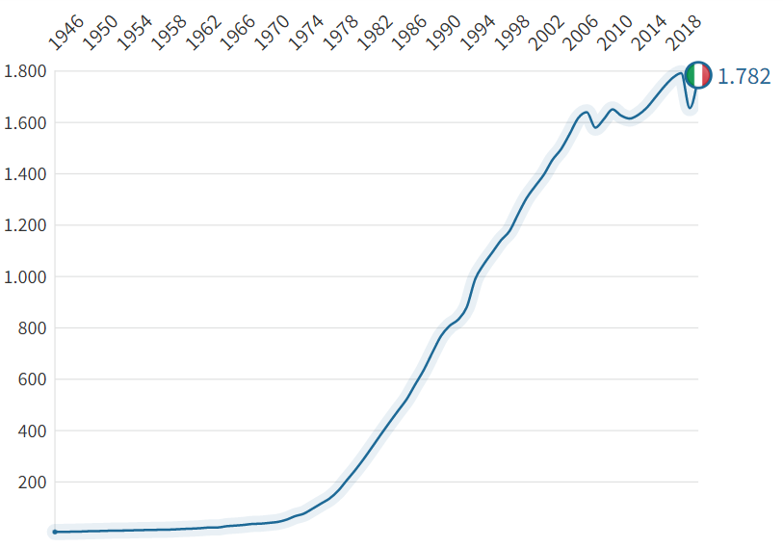
PIL nominale Italia
https://italiaindati.com/pil-italiano/

Slide 5
Prodotto Interno Lordo, 2
Perché il PIL è importante?
  Perché misura (seppur in maniera imperfetta) il livello dell’attività economica all’interno del paese, il valore della ricchezza prodotta, la forza del sistema produttivo, il livello di benessere dei residenti, i redditi pagati ai «fattori» coinvolti nel processo produttivo
Come si calcola il PIL?
  Metodo del Valore aggiunto totale (VAT) (MOLTO IMPORTANTE come base per capire il concetto di catena del valore, supply chain, global supply chain)
  Metodo del Reddito (MOLTO IMPORTANTE come premessa per parlare di distribuzione del reddito, disuguaglianza, povertà, politiche redistributive)
  Metodo della Spesa (MOLTO IMPORTANTE come premessa per parlare di politiche macroeconomiche di stabilizzazione e crescita)
Chi calcola il PIL, in pratica, e come?
  ISTAT http://dati.istat.it/Index.aspx?DataSetCode=DCCN_PILN
  Indagini campionarie settoriali e altre fonti
  Complessità di calcolo, stime e revisioni (problema generale per tutte le variabili macroeconomiche), affidabilità delle stime

Slide 6


Pil Nominale
Linea della produzione
1
3
5
Settore primario
(Agricoltura)
Settore secondario
(Industria)
Settore terziario
(Servizi)
2
4
6
50 milioni
100 milioni
150 milioni
Il settore primario vende il COTONE al settore secondario, guadagnando 50 milioni di euro (1 ; 2)
Il secondario trasforma il COTONE in ABBIGLIAMENTO, guadagnando 100 milioni di euro (3 ; 4)
Il terziario vende ai consumatori i vestiti, guadagnando 150 milioni di euro (5 ; 6)
I beni e i servizi che attraversano la linea di produzione sono chiamati FINALI (C, I, G, X)
I beni e i servizi che non attraversano la linea di produzione si chiamano INTERMEDI
Il PIL tiene conto solo dei beni e servizi finali!
Il PIL può essere misurato a prezzi correnti, a prezzi costanti, o in termini di prezzi PPP (Vedi Box)

Slide 7
La domanda aggregata e le sue componenti
PIL = C + I + G + X – M
  C = Consumi finali delle famiglie (e delle istituzioni sociali private senza scopo di lucro al servizio delle famiglie) effettuate sul territorio nazionale nell’acquisto di beni e servizi finali prodotti all’interno e all’estero C = Cd + Cf – Caratteristiche generali (livello, variabilità, C/PIL)
  I = Investimenti fissi lordi e variazione delle scorte (imprese) effettuate sul territorio nazionale acquistando beni e servizi finali prodotti all’interno e all’estero I = Id + If (livello, variabilità, I/PIL)
  G = Spesa pubblica per l’acquisto di beni e servizi (spesa per consumi finali da parte della AA.PP.) G = Gd + Gf (livello, variabilità, G/PIL)
  X = Esportazioni di beni e servizi (livello, variabilità, X/PIL)
  M = Importazione di beni e servizi M = Cf + If + Gf (livello, variabilità, M/PIL)
PIL = Cd + Id + Gd + X

Slide 8
PIL procapite
PIL pro capite = PIL / POP
Confronto internazionale a prezzi correnti o a prezzi costanti PPP Parità dei poteri d’acquisto (ne riparleremo alla fine del corso, quando affronteremo i tassi di cambio)
https://en.wikipedia.org/wiki/List_of_countries_by_GDP_(nominal)_per_capita
ES. PIL pro-capite italiano nel 2021 (Fonte IMF 32.946 USD posizione 28 su 186 nazioni) – Cosa c’è dietro quel numero?

Slide 9
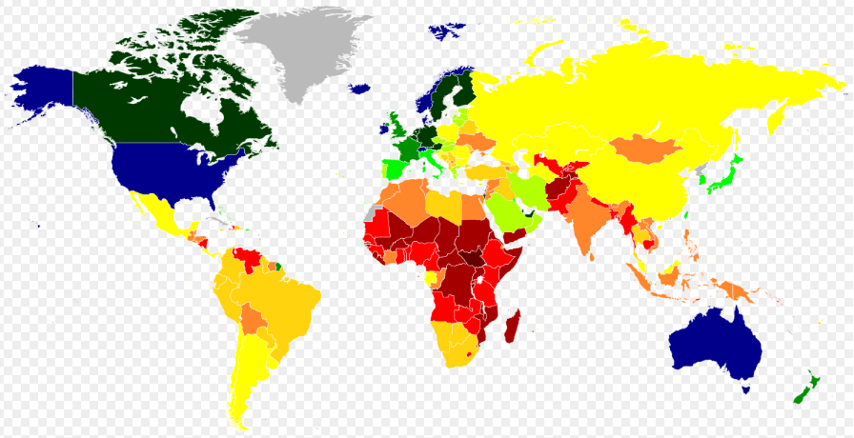
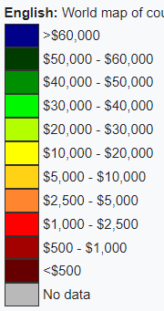

Slide 10
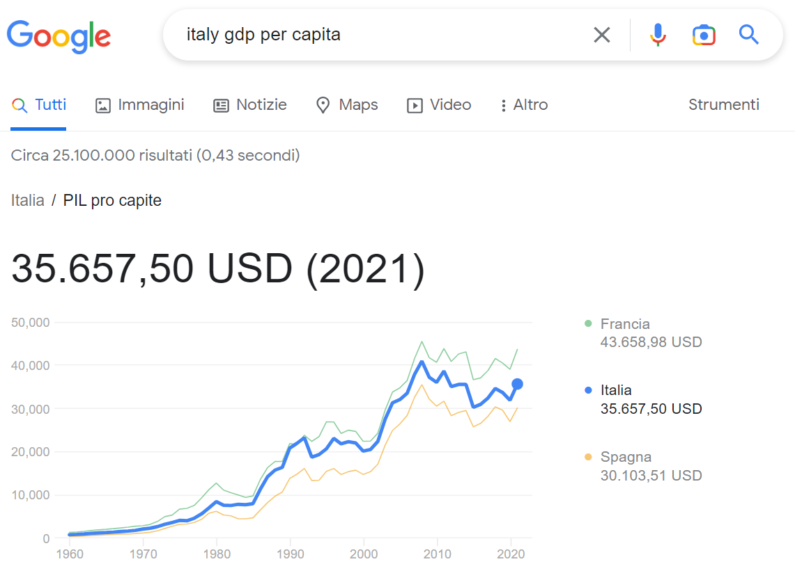

Slide 11
PIL Pro- capite
ES. PIL pro-capite italiano nel 2019 35.657 USD (Fonte IMF posizione 29 su 186 nazioni)
Cosa c’è dietro quel numero?
  Perché in USD?
  PIL IT = 1.700 miliardi di euro / 60 milioni di italiani = 29.700 EUR anno lordi per persona residente in Italia (circa 31.000 USD se 1 EUR = 1.19 USD)
  29.700 EURO lordi all’anno per persona (in media) significa 2.475 EURO lordi al mese per persona, con una pressione fiscale e contributiva del 35% significa 1600 EURO netti al mese per persona (Parliamone)
  Perché il PIL pro-capite è usato per i confronti internazionali?

Slide 12
Problemi inerenti il calcolo del PIL e limiti del PIL come indicatore del benessere
Valore dei beni e dei servizi pubblici? (Non c’è il mercato, v. es. nel libro Difesa e Giustizia)
Economia «sommersa» (Attività economiche fuori dal mercato regolare)
  Economia informale (non osservata)
  Economia sommersa in senso proprio (da sotto-dichiarazione, da lavoro irregolare)
  Economia illegale
Esternalità positive e negative?
Dimensioni extra-economiche del benessere?
  Il BES https://www4.istat.it/it/benessere-e-sostenibilit%C3%A0/misure-del-benessere
  L’indice di sviluppo umano http://hdr.undp.org/en/content/human-development-index-hdi

Slide 13
Indice dei prezzi e PIL a prezzi costanti (1)
PIL = P*Y
  P = Indice generale dei prezzi (Deflatore del PIL)
  Y = PIL a prezzi costanti o PIL in termini «reali»
L’indice dei prezzi P è un indice statistico che serve a monitorare l’andamento «congiunto» nel tempo dei prezzi di un insieme di beni e servizi, contenuti all’interno di un paniere di riferimento.
Il PIL a prezzi costanti Y è un indice statistico che serve a monitorare l’andamento «congiunto» nel tempo della produzione di beni e servizi finali «in termini reali», ossia al netto dell’andamento dei prezzi di mercato.
Esistono diverse metodologie per scomporre il PIL nominale nel prodotto tra indice generale dei prezzi e PIL in termini reali. In quanto segue, vedremo uno di questi metodo basato sul calcolo dell’indice dei prezzi di Laspeyres (v. Appendice I ed esercizi).

Slide 14
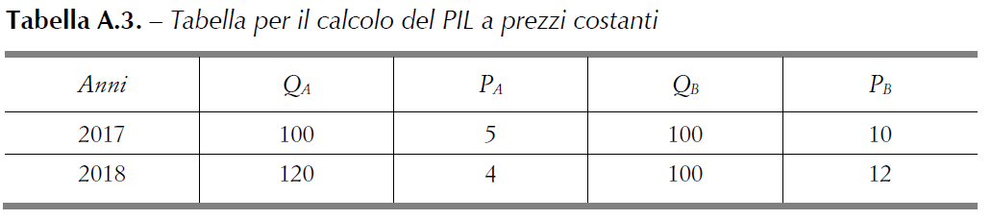
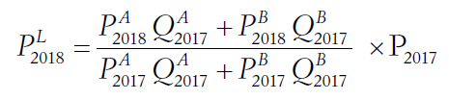
Indice dei prezzi e PIL a prezzi costanti, 1
PIL a prezzi correnti nel 2017 = (100*5)+(100*10)=1.500
PIL a prezzi correnti nel 2018 = (120*4)+(100*12)=1.680
Formula di Laspeyres per calcolare l’indice dei prezzi P2018 sulla base dell’indice dei prezzi del periodo precedente

Slide 15
Indice dei prezzi e PIL a prezzi costanti, 2
Indice dei prezzi per il 2017 P₁₇ = 100
  Per ipotesi, avendo scelto il 2017 come anno base di riferimento. Il paniere di riferimento contiene i beni A e B.)
PIL reale per il 2017 Y₁₇ = (PIL₁₇) / (P₁₇) = 1.500/100 = 15
Indice dei prezzi per il 2018 secondo la Formula di Laspeyres (pag. 72)
P₁₈ = 1.600/1.500*P₁₇=106,7
PIL reale per il 2018 Y₁₈ = PIL₁₈ / P₁₈ = 1.680/106,7 = 15,7

Slide 16
Tasso d’inflazione π
Il tasso d’inflazione è il tasso di variazione dell’indice dei prezzi da un periodo all’altro. Nel nostro esempio, il tasso d’inflazione annuo fra il 2017 e il 2018 è pari a:
  π= [(P₁₈) – (P₁₇)] / (P₁₇) = (106,7 – 100)/100 = 0,067 = 6,7%
NB1: Tra il 2017 e il 2018, Pa diminuisce da 5 a 4 (- 20%) mentre Pb aumenta da 10 a 12 (+ 20%). Il fatto che, in valore, il settore dove si produce il bene B sia «maggiore» del settore dove si produce il bene A, fa si che ciò che avviene all’interno del settore B abbia un peso maggiore.
NB2 Il tasso d’inflazione può essere positivo, negativo, nullo
  π > 0 (inflazione) significa (P₁₈) > (P₁₇)
  π = 0 (stabilità dei prezzi) significa (P₁₈) = (P₁₇) (anche se i singoli prezzi possono aumentare o diminuire)
  π < 0 (deflazione) significa (P₁₈) < (P₁₇)
Instabilità dei prezzi come problema di politica economica. La stabilità dei prezzi come obiettivo di politica economica.

Slide 17
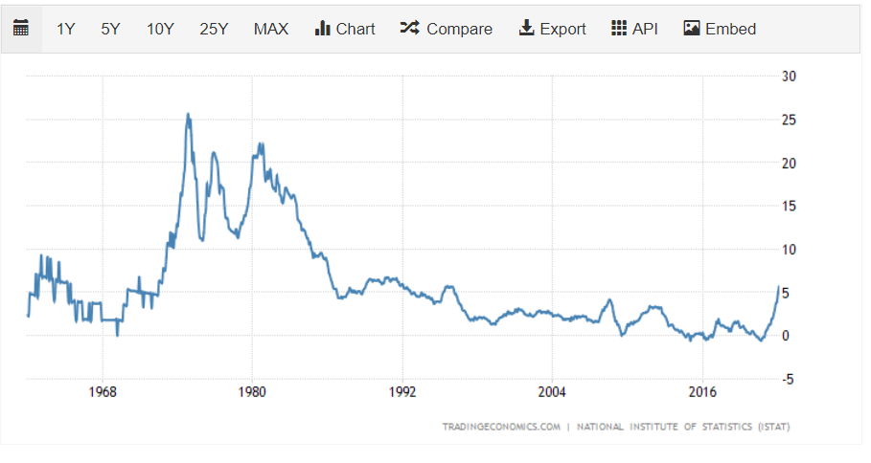
Tasso d’inflazione, 2
https://tradingeconomics.com/italy/inflation-cpi

Slide 18
Tasso di crescita γ
Il tasso di crescita è il tasso di variazione del PIL a prezzi costanti da un periodo all’altro. Nel nostro esempio, il tasso di crescita fra il 2017 e il 2018 è pari a:
  γ= [(Y₁₈) – (Y₁₇)] / (Y₁₇) = (15,7 – 15)/15 = 0,046 = 4,6%
NB1: Tra il 2017 e il 2018, Qa aumenta da 100 a 120 (+ 20%) mentre Qb non varia.
NB2 Il tasso di crescita può essere positivo, negativo, nullo
  γ > 0 (crescita) significa (Y₁₈) > (Y₁₇)
  γ = 0 (stagnazione) significa (Y₁₈) = (Y₁₇) (anche se i singoli prezzi possono aumentare o diminuire)
  γ < 0 (recessione) significa (Y₁₈) < (Y₁₇)
Stagnazione e recessione dell’economia come problemi di politica economica. La crescita come obiettivo di politica economica.

Slide 19
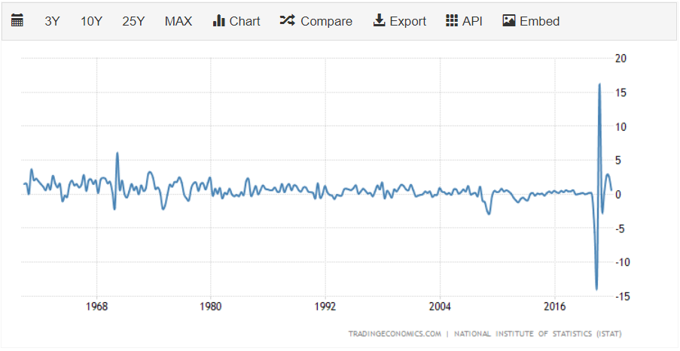
Tasso di crescita, 2
https://tradingeconomics.com/italy/gdp-growth

Slide 20
Distribuzione del reddito nazionale
PIL = Reddito nazionale (+ Imposte indirette – Contributi alla produzione)
Una cosa è il reddito nazionale (aggregato e pro-capite) altra cosa è la sua distribuzione.
Esistono vari modi di rappresentare la distribuzione del reddito nazionale. I tre principali sono:
  Distribuzione territoriale
  Distribuzione funzionale
  Distribuzione personale (premessa all’analisi della disuguaglianza)

